Slide 1
Задачи:
1. Развитие мелкой моторики.
2. Формирование умения скатывать, раскатывать пластилин и примазывать детали.
3. Формирование умения пользоваться стекой.
4. Развитие аккуратности, творческих способностей, самостоятельности.
Полякова Е.В. 3 класс Внеурочное занятие по изобразительному искусству «Волшебная палитра»
03.02.2022 Занятие №39
Тема: Лепка сладостей

Slide 2
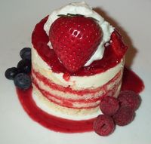
Пирожные — штучные кондитерские изделия разнообразной формы с художественно
отделанной поверхностью.

Slide 3
История пирожных
Бисквитные, песочные, воздушные... Эти милые мини-тортики, кто их придумал? К сожалению, имя первого изобретателя пирожных неизвестно. Однако в привычном нам варианте пирожное впервые приготовил некий Эрнст-Август Гардес — шеф-повар в городке Шведт, который потом стал «кулинарить» при дворе Вильгельма Фридриха II. Позже Эрнс-Август переехал из Берлина в Зальцведель, где возглавил один из ресторанов. Много лет спустя, случайно отыскав дедов рецепт пирожных, его внучка Луиза Ленц стала их печь.
Пирожные в ее исполнении в 1841-м году попробовал Вильгельм Фридрих IV, попробовал и влюбился. Мини-тортики он захватил с собой, чтобы угостить супругу. В итоге этому пирожному присвоили титул «королевского торта».

Slide 4
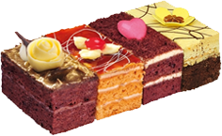
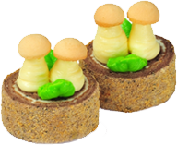
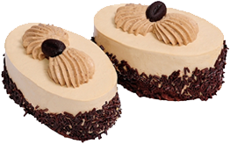

Slide 5
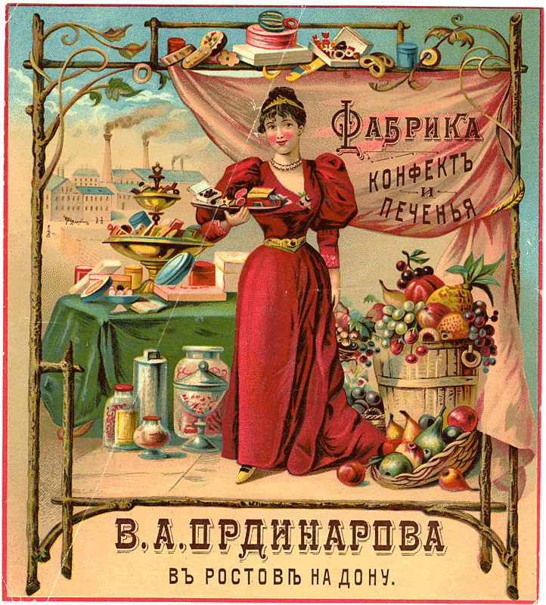

Slide 6
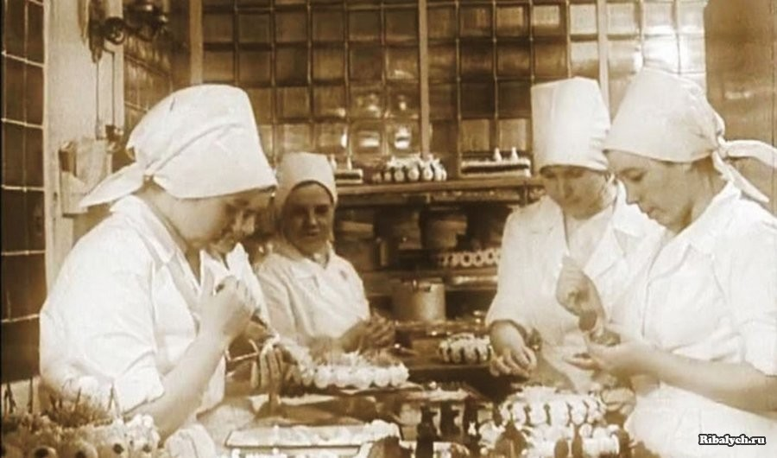

Slide 7
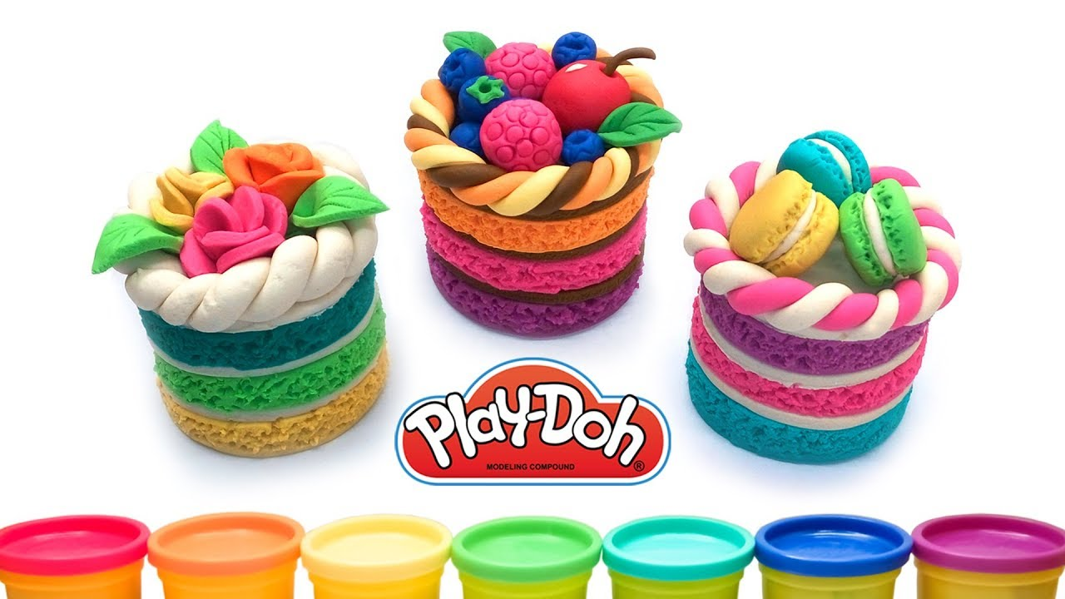

Slide 8
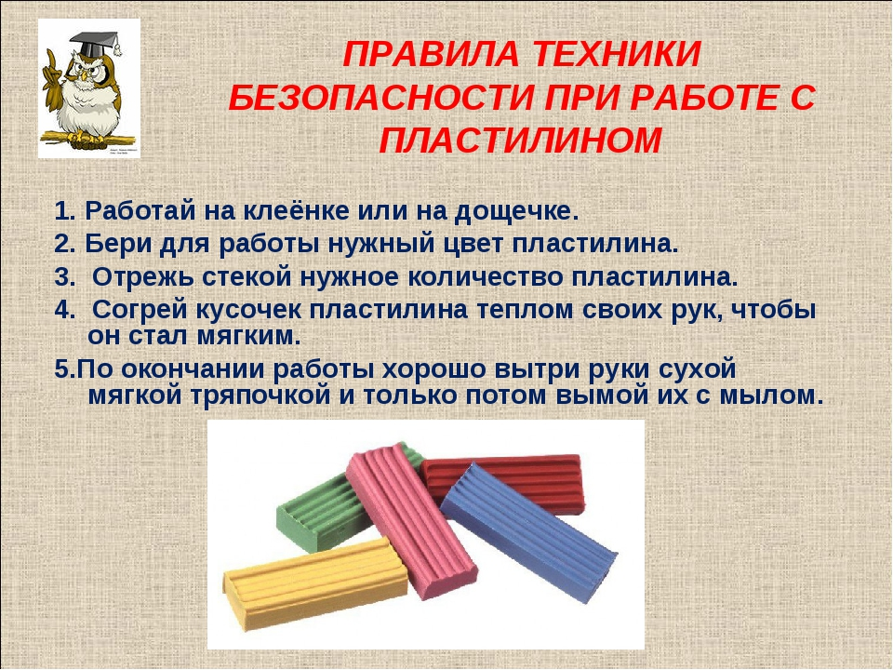

Slide 9
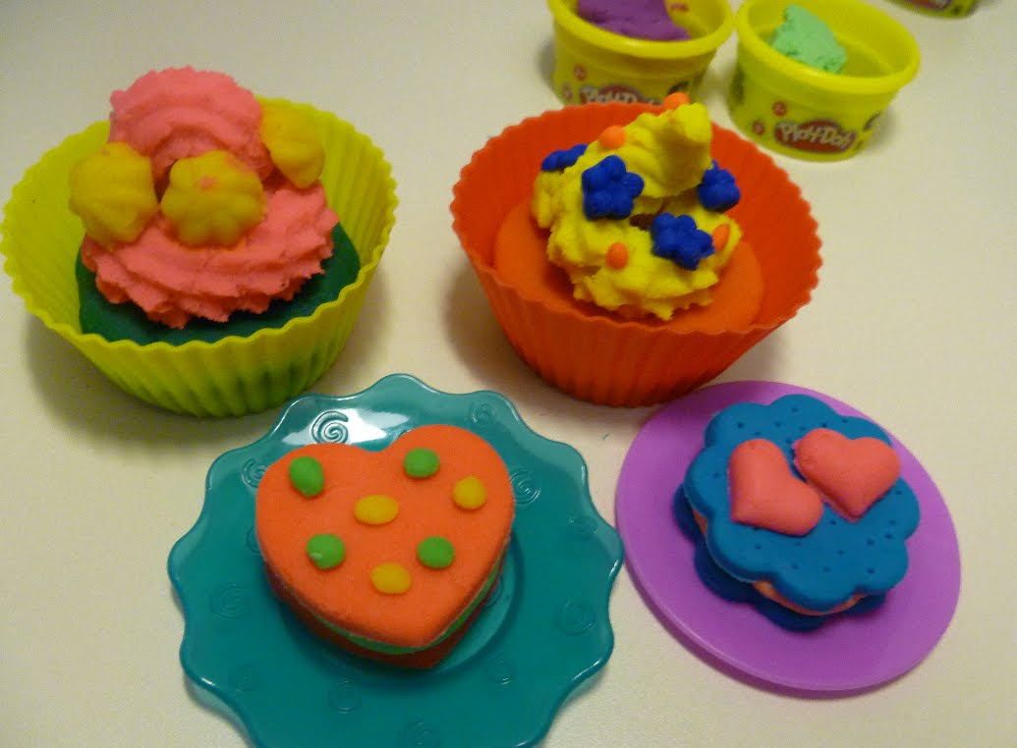

Slide 10
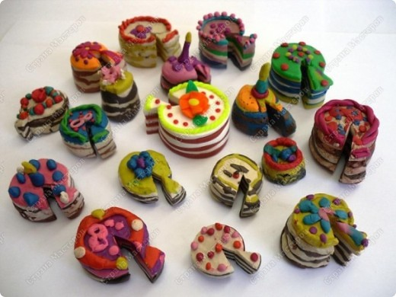

Slide 11
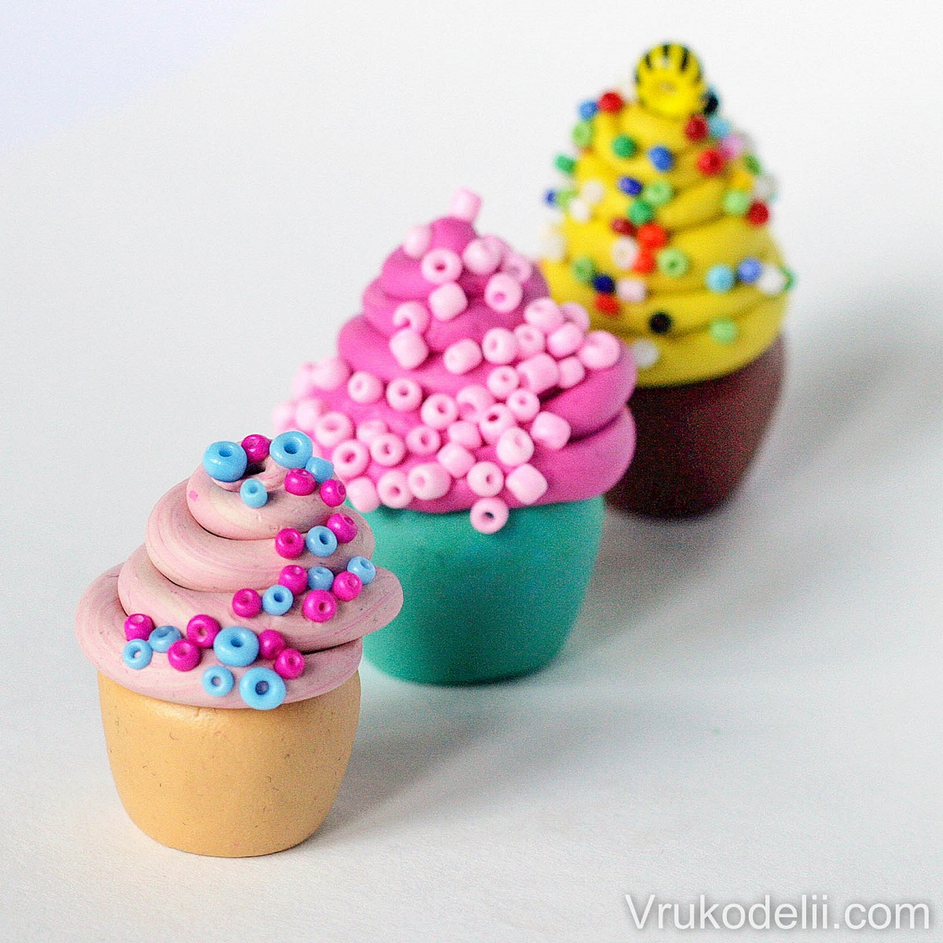

Slide 12
